Slide 1

고민일기
AI 대화 · 그림일기
Happy Ending

Slide 2
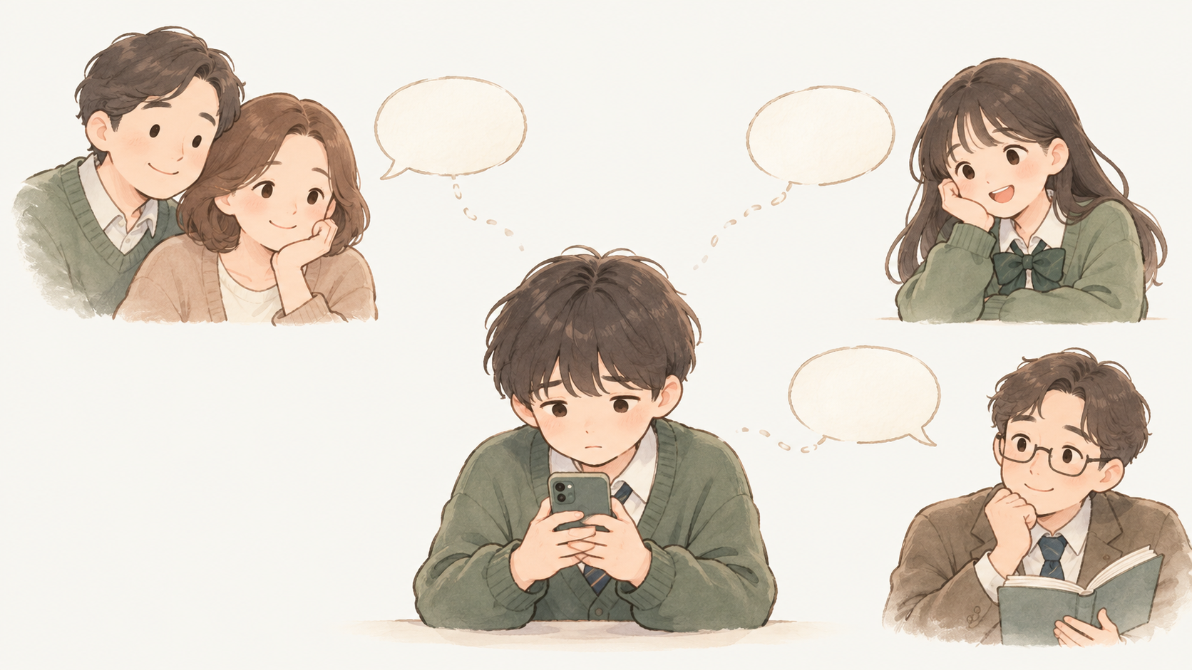
말하고 싶지만,
알려지고 싶지는 않은 고민
…
…
…

Slide 3
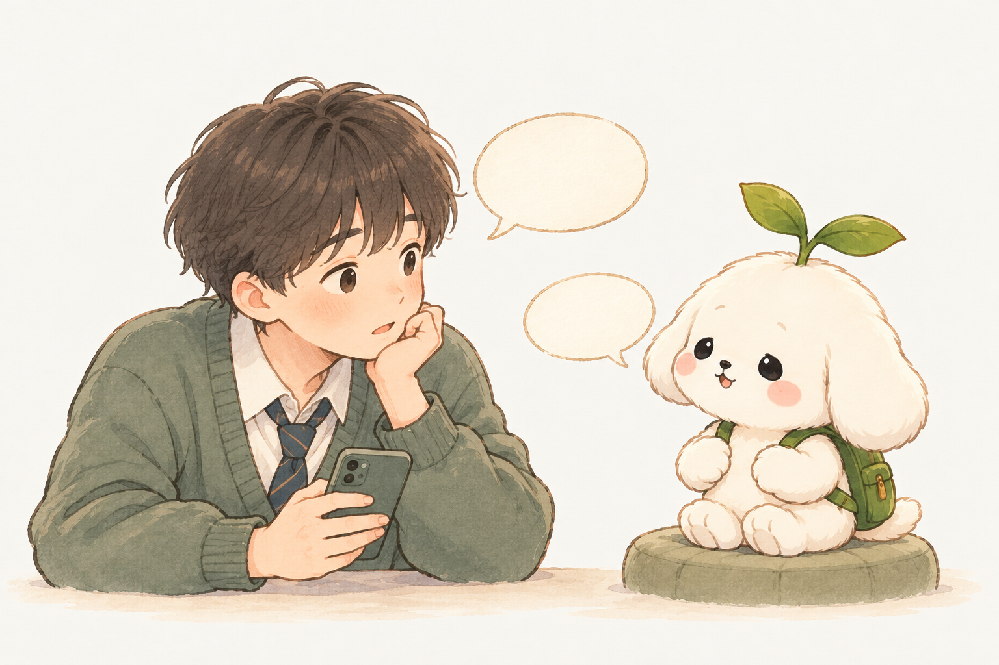
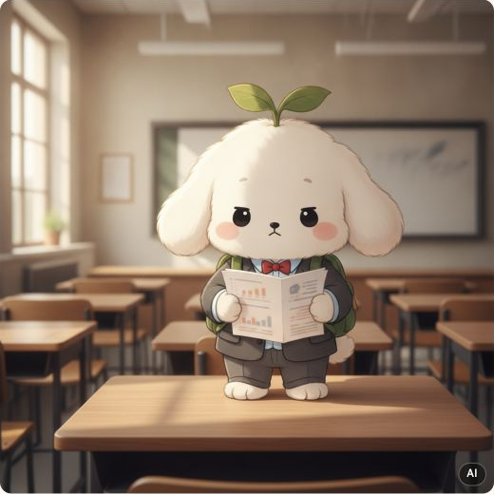
조금씩 꺼낸 고민이, 나의 기록으로
발표를 앞둔 마음
주요 고민
발표 실수에
대한 걱정
›
›
느끼는 감정
긴장 · 걱정
모리에게 털어놓기
내 마음 확인
그림일기로 남기기

Slide 4
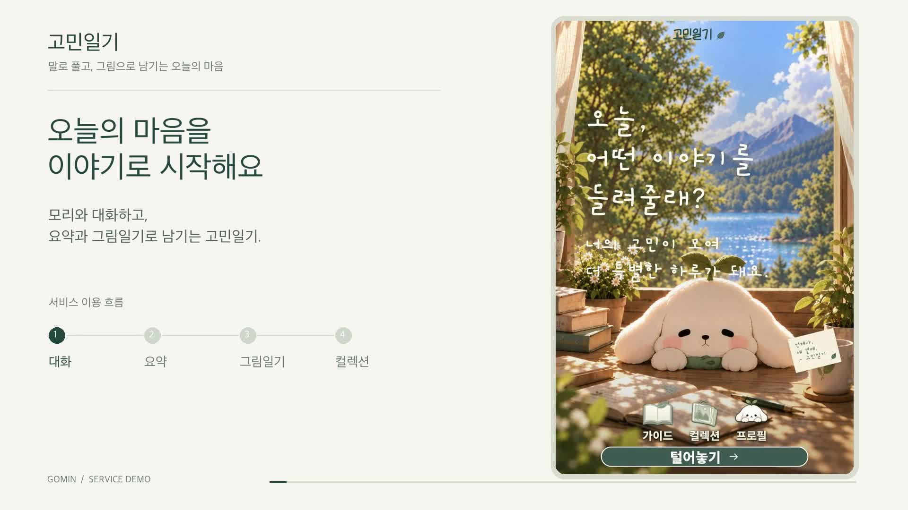
시연영상

Slide 5
AI 활용
Long-term Memory
대화 원문 저장 → 같은 대화 복원 → 맥락 응답
멀티모달 AI
프롬프트 + 모리 참조 이미지 → Gemini → 그림일기

Slide 6
기술적 의사결정
선택 | 근거
Vercel · Render | 과제 경험 · 자동 배포
FastAPI | 가장 익숙한 백엔드 프레임워크
Next.js | 풍부한 자료 · AI 답변 품질 기대
네이토 | 아카데미 API 비용 지원
Gemini | 참조 이미지 입력 · 비용
Supabase | 무료 플랜 · DB와 Storage 통합

Slide 7
사용자 피드백과 개선
실사용자 5명 · 대면 피드백
피드백 | 개선
입력 시작의 불편 | 자동 초점 · 입력창 스타일 정리
그림과 요약을 함께 읽기 어려움 | PC 상세 화면 좌우 배치
대기 상태 확인 어려움 | 로딩 표시 · 스켈레톤
정형적인 응답 · 다음 고민 유도 | 대화 프롬프트 수정
대화와 무관한 그림 | 이미지 프롬프트 수정

Slide 8

감사합니다
고민일기
www.gomin.today

